Slide 1

MY NEW BUDDY
Interna revizija

Slide 2


MY NEW BUDDY
WEB PORTAL ZA JEDINSTVEN PRISTUP PODACIMA O NAPUŠTENIM ŽIVOTINJAMA U RH
Azili lako dijele informacije široj javnosti
Potencijalni udomitelji tragaju za novim ljubimcima
Olakšan je proces potrage za izgubljenim ljubimcima
Kvalitetan uvid u brojke o napuštenim životinjama u RH
Pristup informacijama o brizi za kućne ljubimce, veterinarskim ambulantama i pet shopovima
Plan Projekta - Dokumentacija

Slide 3

PROGRAM REVIZIJE
GODIŠNJA PROVEDBA INTERNE REVIZIJE CJELOKUPNOG IT SUSTAVA

Slide 4
OPSEG REVIZIJE
SIGURNOSNE
KONTROLE
APLIKACIJA
DOKUMENTACIJA
HARDVER
Obuhvaćeno: dokumentacija, svi slojevi aplikacije, hardver, sigurnosne kontrole, zadovoljenost funkcionalnih i sistemskih zahtjeva.
Revizija će se izvoditi u periodu od mjesec dana, tijekom siječnja, u sjedištu firme u Zagrebu.
Van opsega je revizija procesa razvoja i održavanja, budući da je to kontinuirano zahvaćeno retrospektivama.
PROVJERA CJELOKUPNOG IT SUSTAVA

Slide 5




PLAN REVIZIJE
RAZINE REVIZIJE KOJE SE PROVODE
Revizija sigurnosti
Revizija kontrola u vezi obrane od poznatih napada
Revizija aplikacije
Provjera ažurnosti dokumentacije i test case-ova, revizija aplikacije
Revizija hardvera
Revizija hardvera koji se koristi, provjera ažuriranja te performansi
Revizija poslovne logike
Revizija implementacije poslovne logike i procesa na bazi podataka

Slide 6

REVIZIJA SIGURNOSTI
SIGURNOSNO TESTIRANJE U KOJEM ĆE SE REVIDIRATI IMPLEMENTIRANE KONTROLE U VEZI OBRANE OD POZNATIH NAPADA
Jesu li ispravno implementirane validacije na svim razimana aplikacije, te konfiguracija podešena tako da je aplikacije otporna na SQL Injection i CSRF napade?
Jesu li implementirane adekvatne kontrole za sprječavanje neovlaštenog pristupa?
PRIMJER: prilikom revizije stanja poslužitelja, korištenjem nmap alata provjeriti će se stanje svih otvorenih portova iz aspekta sigurnosti.

Slide 7

REVIZIJA HARDVERA
Jesu li aplicirana posljednja ažuriranja operacijskih sustava na osobnim računalima?
Jesu li performanse zakupljenih poslužitelja zadovoljavajuće sukladno zahtjevima?
Jesu li pravilno implementirani procesi praćenja performansi?

Slide 8

REVIZIJA APLIKACIJE
REVIZIJA APLIKACIJE ZAPOČETI ĆE PREGLEDAVANJEM ČITAVE DOKUMENTACIJE
Jesu li sve funkcionalnosti dokumentirane?
Pokriva li korisnička dokumentacija sve funkcionalnosti?
Je li čitava funkcionalnost pokrivena testovima te jesu li isti ažurni?
Jesu li u aplikaciji implementirane sve funkcionalnosti?

Slide 9
REVIZIJA POSLOVNE LOGIKE
ISPRAVNOST IMPLEMENTACIJE POSLOVNE LOGIKE
Jesu li implementirane sve potrebne procedure poslovne logike, izvršavaju li se ispravno?
Je li spremanje i dohvaćanje podataka ispravno izvedeno?
Ručno će se provjeravati da akcije u aplikaciji rezultiraju ispravnim i planiranim procesima.
PRIMJER: u svrhu obavještavanja EU, jesmo li omogućili generiranje svih potrebnih izvještaja, te odgovaraju li pojedini izvještaji stvarnom stanju u bazi podataka?

Slide 10
KRITERIJI REVIZIJE
UVJETI KOJE JE POTREBNO ZADOVOLJITI DA BI SE REZULTAT REVIZIJE SHVATIO POZITIVNIM
1
2
3
Dokumentacija i aplikacija
Poslovna pravila
Ispravna oprema
Dokumentacija mora biti ažurna i ispravna. Aplikacija mora funkcionirati kako je opisano u popisu korisničkih zahtjeva.
Poslovna pravila trebaju se provoditi sukladno dokumentaciji, testovi moraju ispravno raditi i biti ažurni, te se podaci trebaju ispravno pohranjivati u bazi.
Oprema koja se koristi za posluživanje i rad na sustavu mora zadovoljavati sigurnosne potrebe te ispravno funkcionirati.

Slide 11
PRIMJER REVIZIJE
3
2
Primjena
1
Prezentacija rezultata i savjeti
AŽURIRANJA OPERACIJSKIH SUSTAVA NA OSOBNIM RAČUNALIMA
Analiza rezultata
30% računala (3 od 10) nisu imala zadnju verziju
Savjetuje se hitno instaliranje nove verzije OSa
Sukladno preporuci revizora, naređuje se nstaliranje
Usporedba s kriterijima revizije
Testiranje
3 računala nemaju instaliranu zadnju verziju
Potencijalna sigurnosna prijetnja
Nije u skladu s kriterijima revizije
Prikupljanje stvarnih podataka
Revizorski tim dolazi na svako računalo
Provjerava se verzija OSa
Uspoređuje se sa zadnjom verzijom

Slide 12
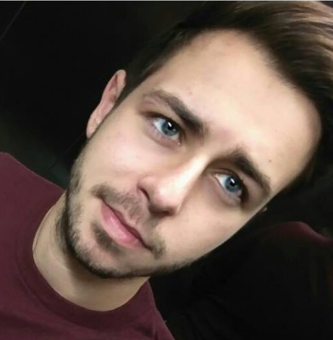
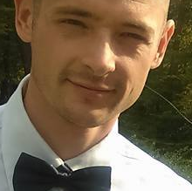
TIM
TKO PROVODI REVIZIJU?
Karlo Hren
Martin Šaban
Pomoćni revizor
Glavni revizor

Slide 13

PITANJA?
MY NEW BUDDY
Phone:
123-456-7890
Email:
email@mynewbuddy.com
Website:
http://www. mynewbuddy.com/

